Slide 1
Cinétique électrochimique

Slide 2
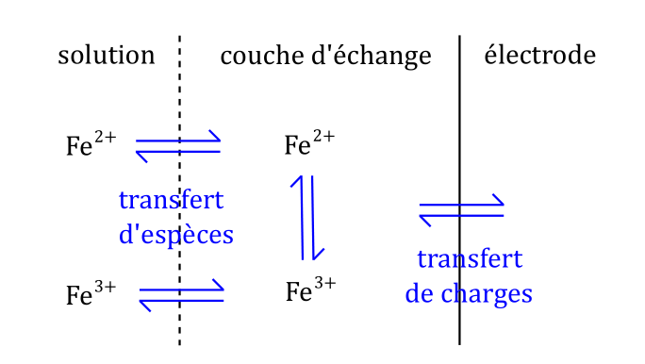
Transferts dans l'électrode

Slide 3
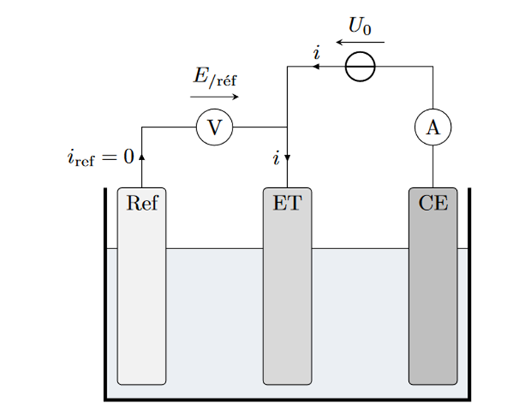
Montage à 3 électrodes
Source : E. Thibierge

Slide 4
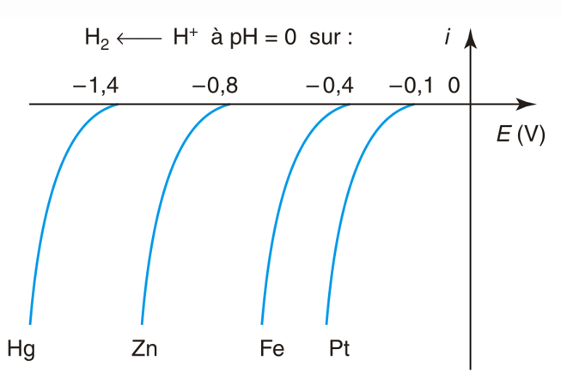
Surtension
Natan MP/PT

Slide 5
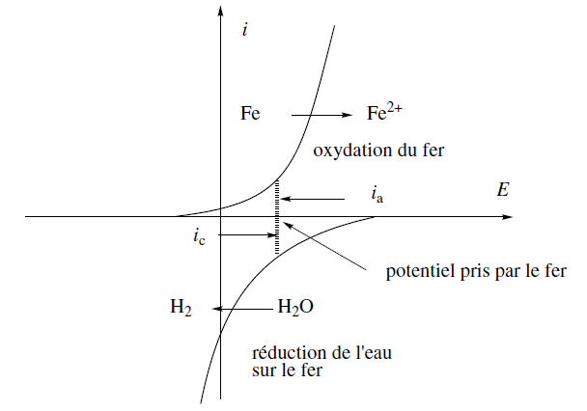
Potentiel mixte
Potentiel Mixte

Slide 6
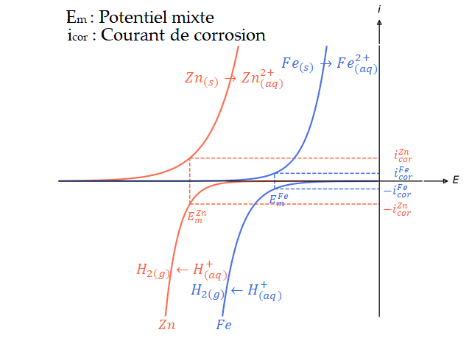
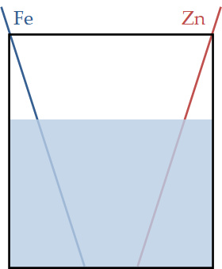
Anode sacrificielle

Slide 7
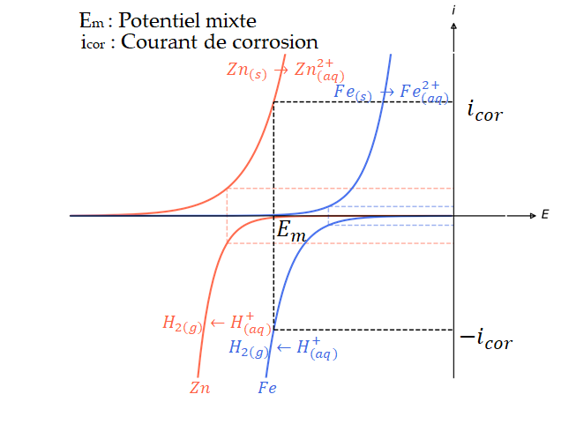
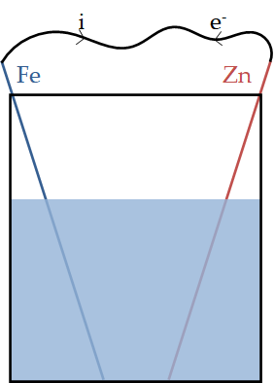
Anode sacrificielle

